Slide 1




1

Slide 2























Slide 3

2

Slide 4


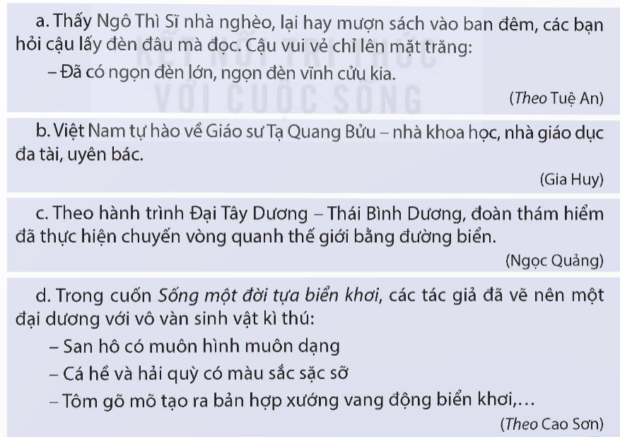
1
Nêu công dụng của dấu gạch ngang trong mỗi trường hợp dưới đây:

Slide 5

3
Viết 1 – 2 câu có sử dụng dấu gạch ngang với một trong những công dụng sau:
a. Đánh dấu các ý liệt kê.
b. Nối các từ ngữ trong một liên danh.
c. Đánh dấu bộ phận chú thích, giải thích

Slide 6
a. Đánh dấu các ý liệt kê.
Cây chuối có rất nhiều công dụng:
Quả dùng để ăn.
Lá dùng để gói bánh.
Thân dùng để làm thức ăn cho gia súc, gia cầm.
b. Nối các từ ngữ trong một liên danh.
Chuyến tàu Hà Nội – Vinh đã khởi hành lúc 6 giờ sáng.

Slide 7
c. Đánh dấu bộ phận chú thích, giải thích
Mai – cô bạn thân nhất của tôi – đã xuất sắc giành được huy chương vàng môn điền kinh.

Slide 8

3

Slide 9


Nêu các công dụng của dấu gạch ngang.

Slide 10



